Slide 1
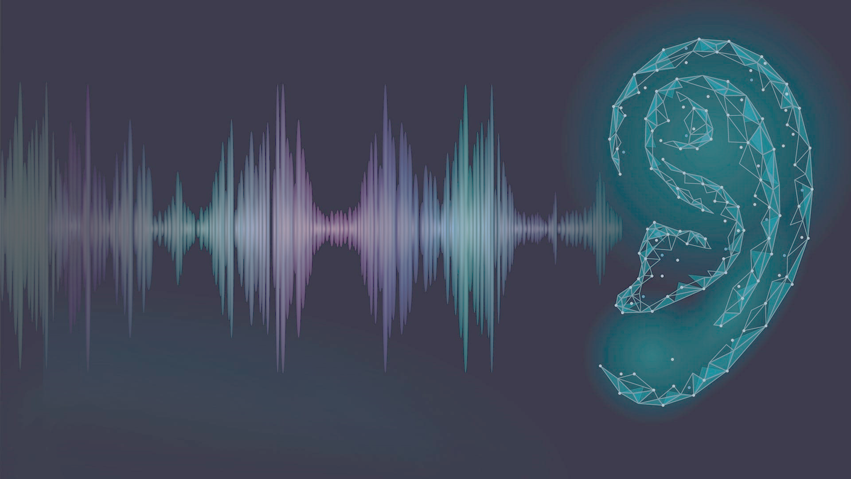
ANALIZA LOGATOMSKE RAZUMLJIVOSTI GOVORA U UČIONICAMA ETF

Slide 2

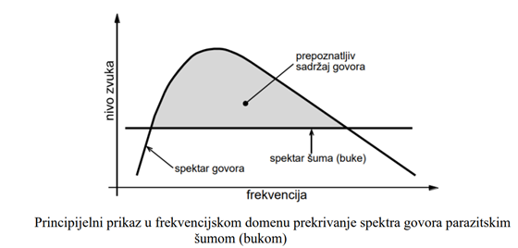
TEORIJSKI UVOD
Razumljivost govora
- Pojam koji se direktno vezuje za stepen prepoznavanja
govornog signala i podrazumeva tačnost s kojom slušalac prima njegov sadržaj - Cilj je dobiti parametar koji pokazuje koliko jasno i razgovetno se govor čuje na određenom mestu
Uticaj kanala na razumljivost
- Fizički uticaj kanala na razumljivost govora može se odraziti
prekrivanjem delova govornog signala nekim istovremeno
prisutnim parazitskim signalima
- U električnom domenu aditivni šum, u akustičnom ambijentalna buka

Slide 3
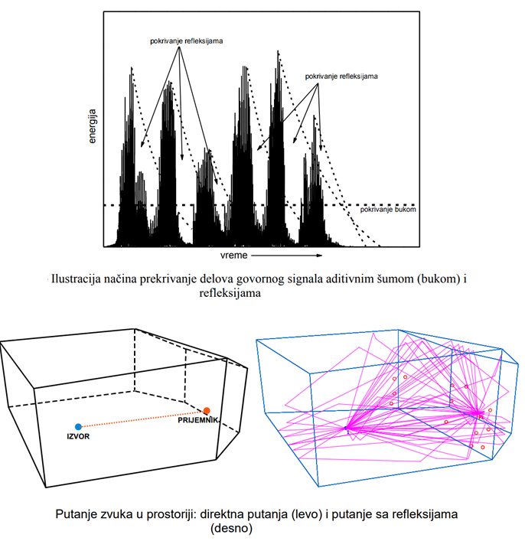
- Prekrivanje tiših delova govornog signala može nastati na dva načina:
-Kao vremenski uniformno pokrivanje aditivnim šumom
-Kao vremenski ograničeno pokrivanje refleksijama u prostoriji (reverberacijom) koje stižu sa kašnjenjem nakon jačih delova govornog signala (vokala)
Pojam akustičkog dizajna prostorije - inženjerska delatnost u procesu projektovanja u kojoj se osmišljavaju i razrađuju fizičke intervencije kojim se zvučno polje u prostoriji prilagođava zahtevima čovekovog čula sluha
Kvalitet razumljivosti govora zavisi od toga koliko je akustički obrađena prostorija

Slide 4
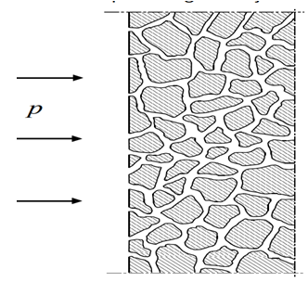
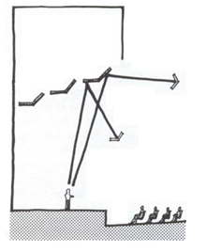
Neke od akustičkih mera koje se postavljaju u prostorijama radi podešavanja njihovog impulsnog odziva su apsorpcioni materijali i konstrukcije i reflektori.
Apsorpcioni materijali
Reflektori
Zvučni signal kada pogodi ovakav materijal i prođe kroz njega, izgubi deo svoje energije koji se pretvori u toplotu. Pri proslaku kroz pore troši se energija i zbog toga se dobar deo signala i ne reflektuje.
Ideja je da vratimo energiju koja se reflektuje o plafon iznad govornika, ali da pritom ona bude brzo vraćena ka dole. Na taj način se kašnjenje reflektovane komponente smanjuje, pa će i zvuk biti glasniji i razumljiviji.

Slide 5

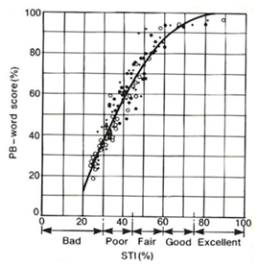
Mere kvaliteta prenosa govora
Logatomska razumljivost
- Apsolutni pokazatelj kvaliteta koji se dobija neposrednim slušanjem emitovanog govora i pokazuje tačnost primljenog govornog sadržaja
Posebno sastavljene reči bez smisla - logatomi (obično se sastoje od tri ili četiri glasa u redosledu konsonant – vokal - konsonant ili konsonant – vokal – konsonant – vokal)
STI(Speech Transmission Index)
Objektivne mere razumljivosti izvedene iz merenja impulsnog odziva prenosnog kanala
i merenja odnosa signal/šum, među kojima je najznačajniji indeks prenosa govora STI
može se koristiti i za predikciju u fazi projektovanja
Za svaku izmerenu ili izračunatu vrednost STI moguće je sa grafika odrediti vrednost logatomske razumljivosti klasifikovane razumljivosti: (0-0,3)-loša, (0,3-0,45)-nedovoljna, (0,45-0,6) -prihvatljiva, (0,6-0,75) -vrlo dobra, (0,75-1) -odlična

Slide 6


EKSPERIMENTALNO ODREĐIVANJE LOGATOMSKE RAZUMLJIVOSTI U AMFITEATRU 56

Slide 7

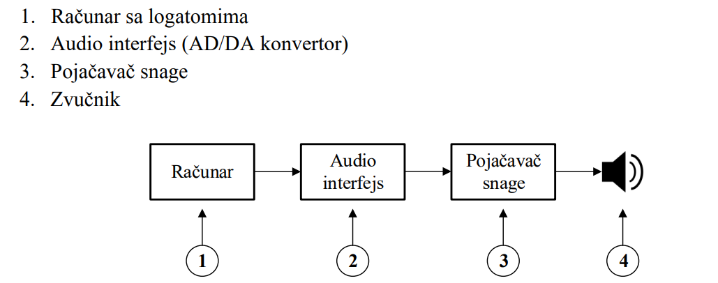
Tok eksperimenta
01
U amfiteatru 56 okupljen je veliki broj studenata, kojima su potom puštene grupe od po 50 logatoma
Slušaoci su raspoređeni uniformno prema brojevima po celom amfiteatru, i njihov zadatak bio je da zapišu reči, odnosno logatome koje čuju
Kao izvor, odnosno za 'izgovor' logatoma, korišćena je veštačka glava, da bi se omogućilo precizno generisanje zvučnih signala, bez varijacije u dikciji
Sama postavka vežbe je data šemom
Prvi deo eksperimenta bio je merenje logatomske razumljivosti bez dodatnog pojačanja ambijentalne buke u prostoriji

Slide 8

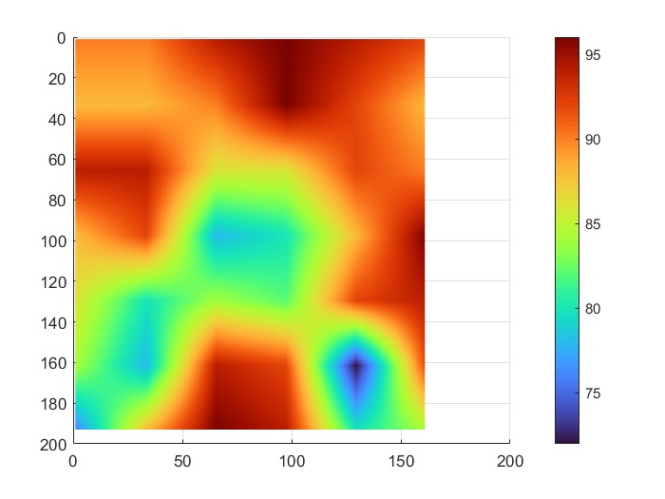
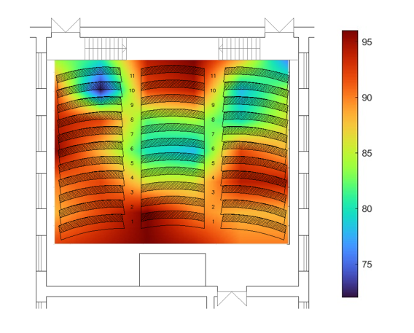
Prostorni prikaz logatomske razumljivosti za amfiteatar 56

Slide 9
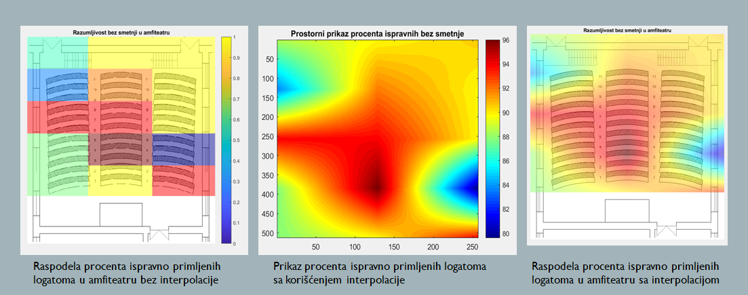
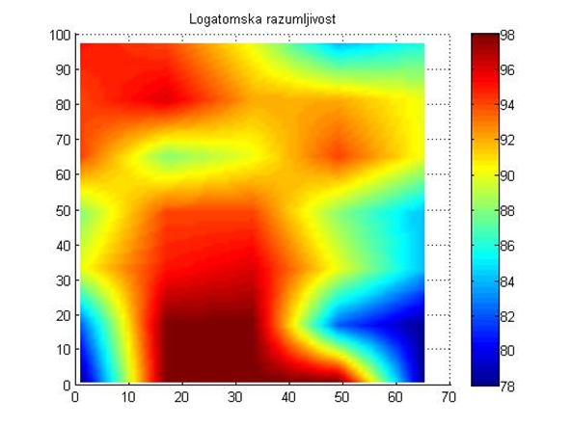
Prostorni prikazi logatomske razumljivosti za amfiteatar 65 i učionicu 62
Amfiteatar 65
Učionica 62

Slide 10
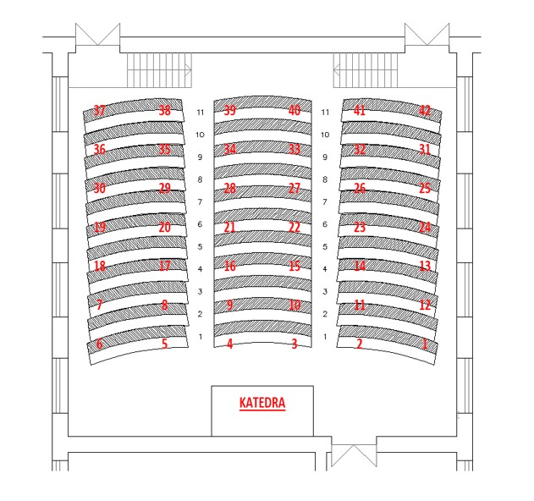
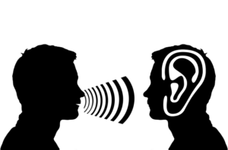
Tok eksperimenta
02
Drugi deo eksperimenta bio je merenje logatomske razumljivosti sa dodatnim pojačanjem ambijentalne buke u prostoriji
Preko računara pušten je audio snimak buke u formi ljudskog žagora
Postavka i tok eksperimenta isti su kao u prethodnom delu

Slide 11
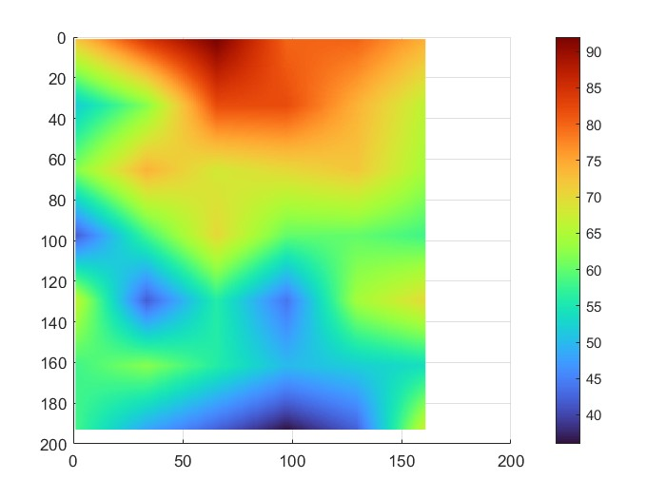
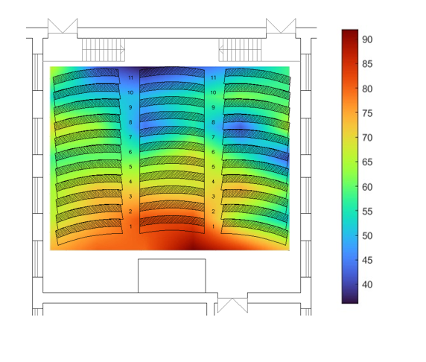
Prostorni prikaz logatomske razumljivosti za amfiteatar 56 sa povećanom ambijentalnom bukom

Slide 12
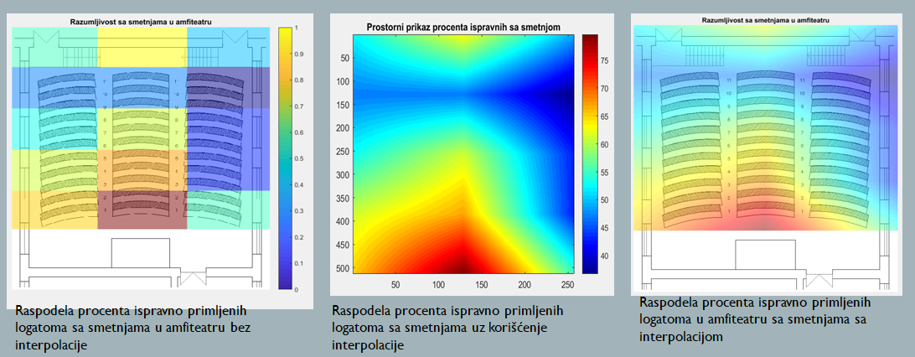
Prostorni prikazi logatomske razumljivosti za amfiteatar 65 sa povećanom ambijentalnom bukom
Amfiteatar 65

Slide 13
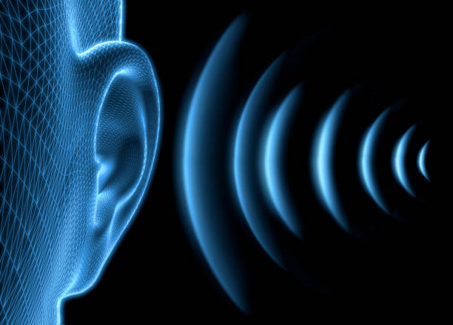
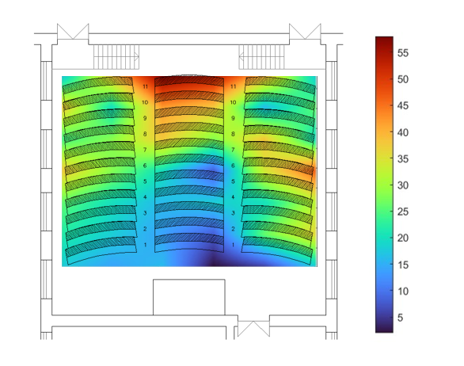
Prostorni prikaz razlike logatomske razumljivosti za amfiteatar 56 sa i bez ambijentalne buke

Slide 14
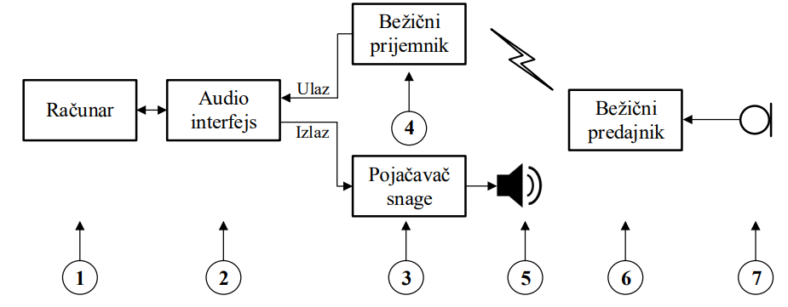
Tok eksperimenta
03
U poslednjem delu eksperimenta trebalo je izmeriti vrednosti parametra STI u prostoriji
Za realizaciju vežbe koristi se sledeća oprema: 1. Računar sa odgovarajućim softverom za snimanje impulsnog odziva 2. Audio interfejs (AD/DA konvertor) 3. Pojačavač snage 4. Bežični prijemnik 5. Zvučnik 6. Bežični predajnik 7. Mikrofon
Zvučnik se nalazi kod katedre, a mikrofon se pozicionira na mesta na kojima sede studenti. Na računaru je instaliran softver za snimanje impulsnog odziva sistema i izračunavanje STI parametra, koji istovremeno generiše signal, koji se šalje preko pojačavača na zvučnik, i snima signal iz mikrofona, koji je preko bežičnog para predajnik–prijemnik povezan sa audio interfejsom
Na osnovu generisanog i snimljenog signala softver određuje impulsni odziv prostorije, za definisanu lokaciju zvučnika i mikrofona, i izračunava parametar STI.

Slide 15
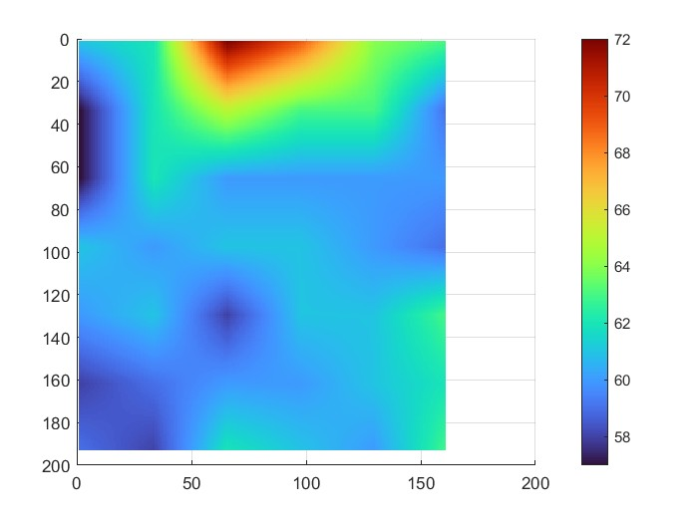
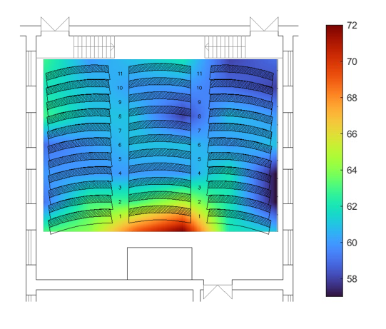
Prostorni prikaz parametra STI za amfiteatar 56

Slide 16
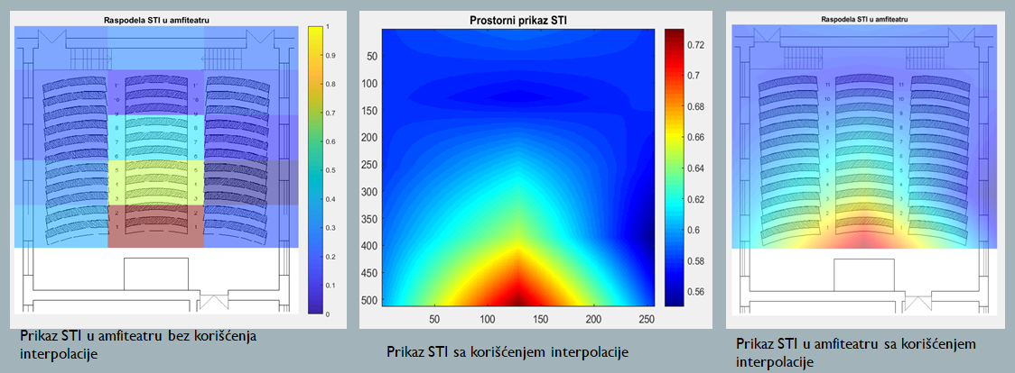
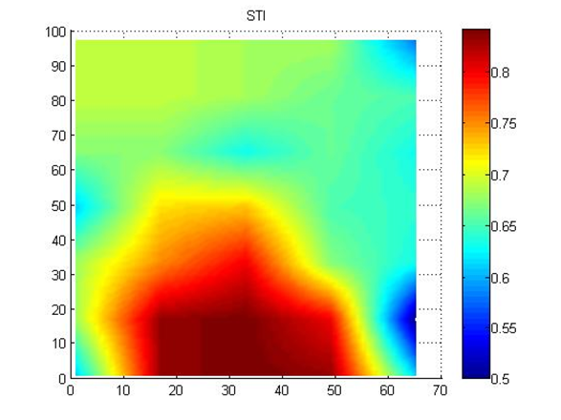
Prostorni prikazi parametera STI za amfiteatar 65 i učionicu 62
Amfiteatar 65
Učionica 62

Slide 17
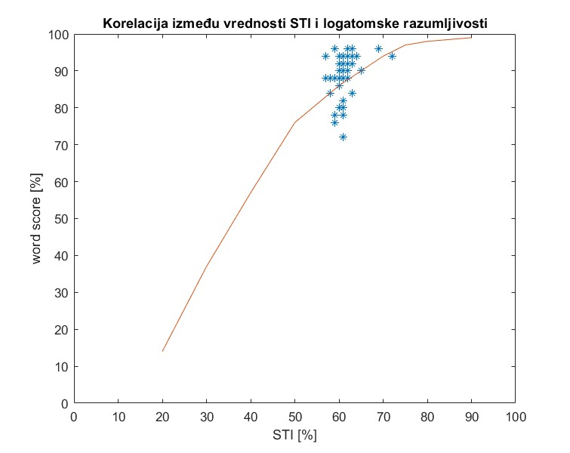
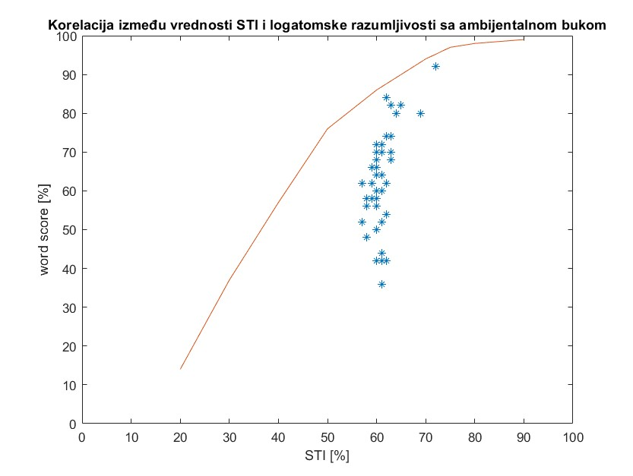
- Kada govorimo o STI parametru i njegovoj povezanosti za logatomskom razumljivosti govora, dobijeni rezulatati koji su prethodno anilizirani mogu se prikazati grafički -Grafici korelacije za slučaj kada u prostoriji nije bila pojačana ambijentalna buka i slučaj kada smo je pojačali u amfiteatru 56

Slide 18
Podela vokala
VOKALI | PREDNJI | SREDNJI | ZADNJI
VISOKI | I |  | U
SREDNJI | E |  | O
NISKI |  | A
Podela suglasnika prema zvučnosti
- U zvučne glasove spadaju vokali i zvučni konsonanti, i to sonanti (M, N, NJ, J, L, LJ, R, V) i konsonanti koji imaju svoje bezvučne parnjake.
zvučni | B | D | G | Đ | DŽ | Ž | Z | / | / | /
bezvučni | P | T | K | Ć | Č | Š | S | F | H | C

Slide 19
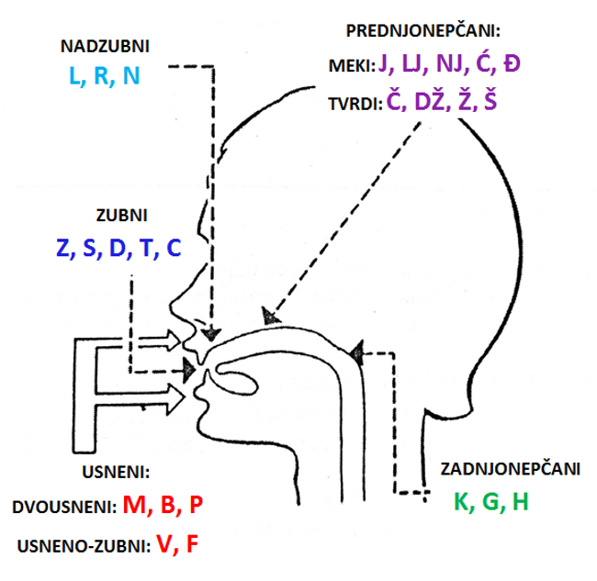
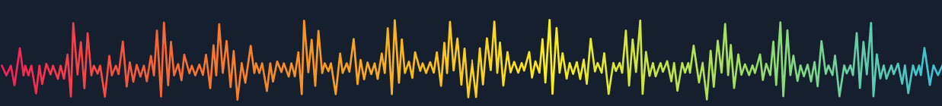
Podela suglasnika prema mestu nastanka
Podela suglasnika prema načinu izgovora
- EKSPLOZIVNI (PRASKAVI): B, P, D, T, G, K
- NOSNI (NAZALNI): M, N, NJ
- STRUJNI (FRIKATIVI): Z, S, Ž, Š, F, H
- SLIVENI (AFRIKATI): Č(TŠ), Ć(TJ), C(TS), Đ(DJ), DŽ
- BOČNI (LATERALNI): L, LJ
- POLUVOKALI: V, J
- TREPERAVI (VIBRANT): R

Slide 20

Na osnovu podele glasova u srpskom jeziku, detaljna analiza rezultata eksperimenata pokazuje da je najviše grešaka napravljeno u percepciji suglasnika koji imaju isto mesto nastanka ili isti način izgovora
Bez ambijentalne buke
- Najviše grešaka napravljeno je u percepciji glasova „u“, „m“, i „r“
- Logatom „leju“ pogrešno je čulo 30 osoba, dok je logatom „njonju“ pogrešno čulo 27 osoba.
- Najčešće greške su
tačno | netačno | Broj slušalaca
leju | leji | 21
faši | paši | 20
njonju | njonjo | 14
ljare | ljave | 11

Slide 21



- Najviše grešaka napravljeno je u percepciji praskavih glasova i sonanata. Praskavi glasovi najviše su se mešali sa svojim zvučnim/bezvučnim parnjacima, dok su se međusobno najviše mešali sonanti
- Logatome „nenje“ i „lelji“ pogrešilo je 36 osoba.
- Najčešće greške su
tačno | netačno | Broj slušalaca
nenje | njenje | 16
ćudži | ćuči | 15
hivu | hiru | 13
dugi | duki | 13
zošo | zošu | 12
žožo | žožu | 12
vahe | vahi | 12
đočo | đodžo | 12

Slide 22
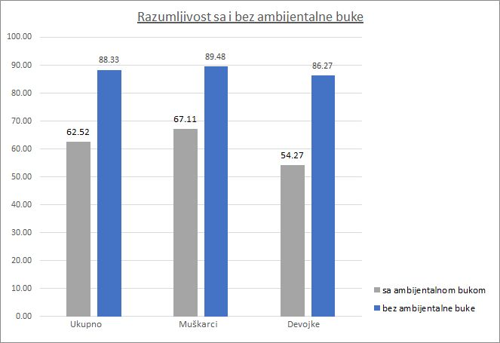
-Iz priložene obrade vidimo da, u proseku, bolje čuju muški slušaoci i u slučaju kada nema pojačane ambijentalne buke, i u slušaju kada je ona prisutna
88,33
62,52
Srednja vrednost razumljivosti u slučaju bez buke
Srednja vrednost razumljivosti u slučaju sa ambijentalnom buke

Slide 23
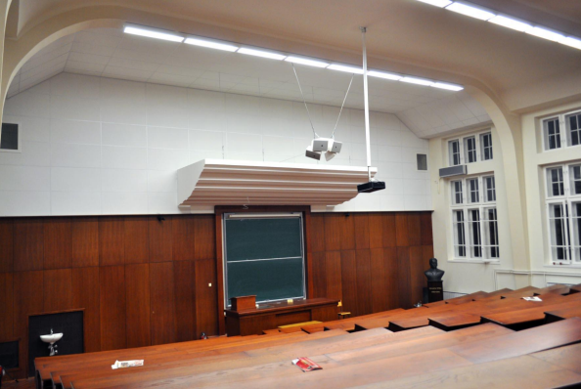
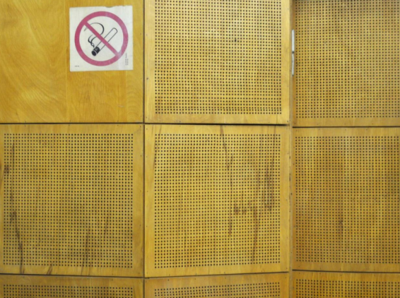
Zaključak
Akustička obrada prostorije
-Reflektori postavljeni iznad katedre u amfiteatrima gde se obično nalazi govornik
Apsorpcioni materijali postavljeni na površinama prednjeg i zadnjeg zida amfiteatra, koji imaju ulogu da smanje reverberaciju
Asorpciona konstrukcije postavljene na zid učionice 62
Nematerijalni faktori
Postavka eksperimenta
- Koncentracija slušaoca
pri slušanju govora
- Kvalitet čula sluha
- Veštačka glava okrenuta blago u levu stranu

Slide 24
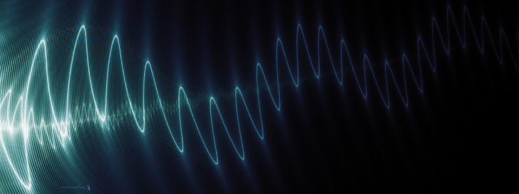
HVALA NA PAŽNJI
Minja Milovanović
2020/0126
Jovana Marić
2020/0144
Milica Kukanjac
2020/0405
Analiza razumljivosti na osnovu glasova logatoma
Kod (analiza i grafički prikaz podataka)
Izveštaj i prezentacija

